Slide 1
Web-сайт по поиску и размещению вакансий
Автор: Соцков Егор

Slide 2
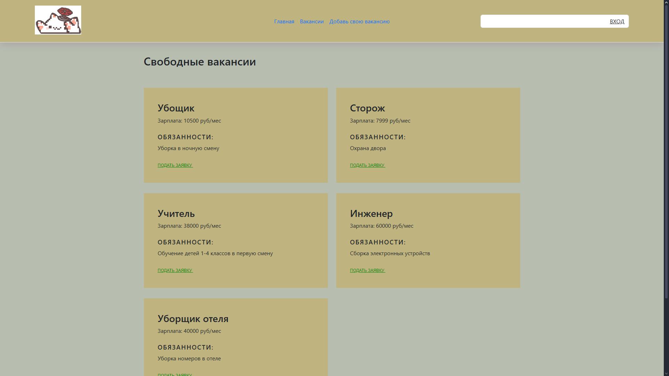
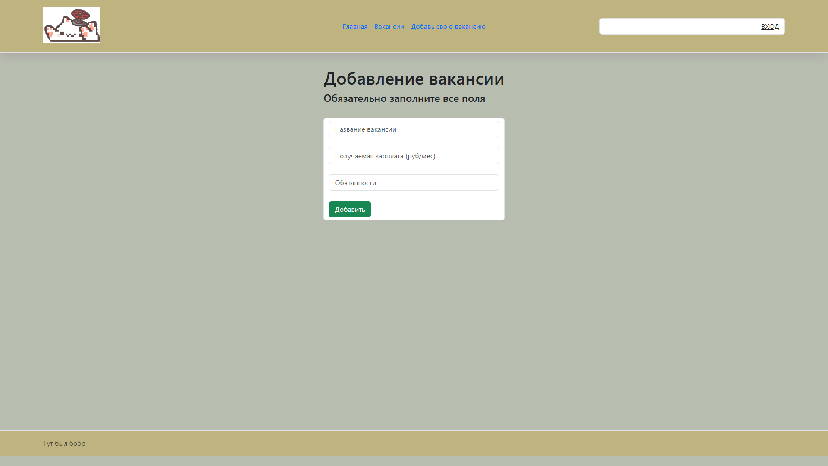
Скриншоты

Slide 3
Используемые библиотеки
blinker==1.9.0 click==8.1.8 colorama==0.4.6 Flask==3.1.0 Flask-SQLAlchemy==3.1.1 greenlet==3.2.2 itsdangerous==2.2.0 Jinja2==3.1.6 MarkupSafe==3.0.2 SQLAlchemy==2.0.40 typing_extensions==4.13.2 Werkzeug==3.1.3

Slide 4
Возможности и характеристики сайта
Просмотр доступных вакансий в удобном формате с самой важной информацией
Простой, понятный и не раздражающий дизайн
Возможность добавлять свои вакансии, которые будут отображаться в общей таблице
Просмотр профиля и поданых заявок*

Slide 5
Минусы
Малая функциональность, хотелось вы добавить гораздо больше возможностей (например, изменение выложенных вакансий, их удаление)
К сожалению, я не смог правильно настроить регистрацию на сайте и профиль пользователя. Поэтому данные функции не работают

